Slide 1
ROL DE LA ARMADA DEL ECUADOR
EN CASO DE DESASTRES NATURALES EN EL LITORAL
ELABORADO POR:
GM 4/A JEAN STEVEN IÑIGUEZ VEINTIMILLA

Slide 2
Agenda
Introducción
Objetivos
Justificación
Planeamiento del Problema

Slide 3
Agenda
Marco Teórico
Metodología y Análisis
Conclusiones y Recomendaciones
Resultados

Slide 4
Introducción
Ecuador
Zona sísmica
Cinturón de fuego
Edificaciones vulnerables
Riesgo permanente

Slide 5
Planeamiento del Problema
Humanas
Materiales
Económicas
Pérdidas
Evento natural
Desastre natural
Problemas sociales

Slide 6
Justificación
Alerta
Información Eficaz
Preparación
Acciones apropiadas

Slide 7
Realizar un análisis de los sectores más vulnerables a los diferentes tipos de desastres naturales, mediante las operaciones de acción inmediata del C.C.F.F.A.A. que indique las funciones principales que debe realizar la Fuerza Naval, para reducir daños materiales y muertes.
Objetivo General

Slide 8
Objetivos Específicos
Realizar un análisis de la normativa legal de rol de las Fuerzas Armadas en Caso de desastres naturales.

Slide 9
Objetivos Específicos
Identificar el nivel de conocimientos en lo que respecta a los protocolos de actuación en caso de desastres naturales.

Slide 10
Objetivos Específicos
Determinar las funciones que cumplió la Armada del Ecuador y los principales problemas en el último desastre natural ocurrido el 16 de abril del presente año.

Slide 11
Marco Teórico
Zonas de subducción

Slide 12
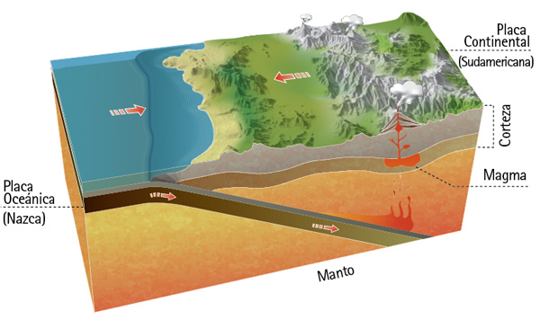
Márgenes Continentales
Margen activo
Margen pasivo
Placa Sudamericana
Placa oceánica de Nazca
Placa oceánica de Cocos
6,5 cm a 7 cm por año.

Slide 13
Año | Provincia | Mw
1906 | Esmeraldas | 8.8
1933 | Manabí-Pajan | 6.9
1942 | Manabí-Bahía de Caráquez | 7.8
1953 | Santa Elena | 7.3
1958 | Esmeraldas-Limones | 7.6
1960 | El Oro-Lambayeque (Perú) | 7.6
1970 | Guayas-Golfo | 7.2
1976 | Esmeraldas | 7.0
1979 | Esmeraldas-Tumaco (Colombia) | 8.1
1980 | Guayaquil | 7.0
1998 | Manabí-Bahía de Caráquez | 7.1
2016 | Manabí-Pedernales | 7.8
1906 – Terremoto en Esmeraldas: 1006 víctimas

Slide 14
Plan Nacional Integral 2014 - 2017
MIDENA
SGR
F.F.A.A. (INOCAR)
Identificar riesgos.
Difundir información suficiente y oportuna.
Acciones para reducir vulnerabilidad.
Garantizar el financiamiento suficiente y oportuno.
Apoyo seguridad interna.
Colaboración en gestión de riesgo y desastres.
Operaciones de paz y ayuda humanitaria.
Participación en misiones de ayuda social.

Slide 15
SECRETARÍA DE GESTIÓN DE RIESGO
PREVENCIÓN
ORGANIZACIÓN
COORDINACIÓN
EJECUCIÓN
MITIGACIÓN DE DESASTRES
RESPUESTAS A LA EMERGENCIA
STAFF
III Zona naval
coopno
RECONSTRUCCIÓN

Slide 16
Datos Estadísticos de Eventos Naturales
Eventos naturales
Han ido en aumento en un 30%.
Pérdidas económicas
Se ha determinado que las pérdidas económicas han aumentado al doble.
Personas afectadas
Han aumentado aproximadamente al doble.

Slide 17
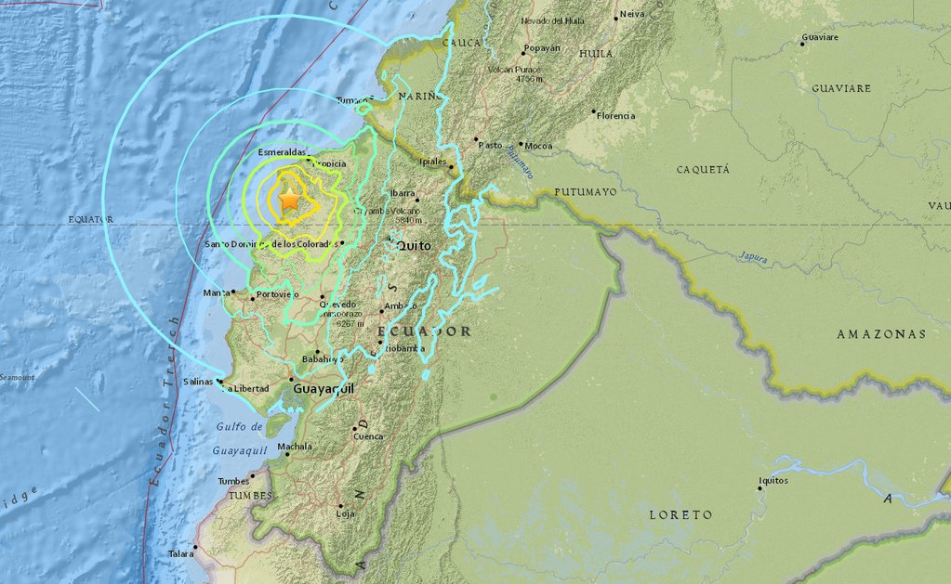
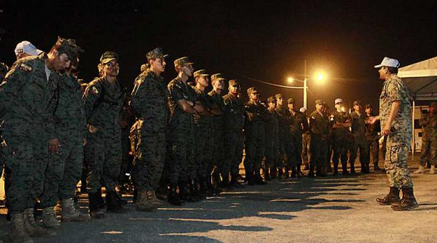
Terremoto de Pedernales y la Intervención de la Armada del Ecuador
ESTADO DE EXCEPCIÓN NACIONAL
17-Abril: Apoyo BIMJAR
Fuerza Aérea y Terrestre
Objetivos:
Estabilizar el área
Brindar apoyo
Regresar todo a la normalidad
Grupo de inteligencia militar conjunto.
Cuerpo de Ingenieros
CODESC
BÚSQUEDA Y RESCATE
72 horas después

Slide 18
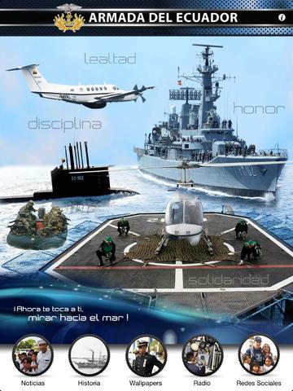
FUNC I ONE S
Rescate en altamar
Transporte del personal
Búsqueda y rescate
Administración de recursos
Seguridad de las áreas afectadas
Bienestar de la población afectada

Slide 19
Reportes
Fallecidos: 655
Desaparecidos: 48
Heridos: 17638
Personas albergadas: 29067

Slide 20
Reportes
Rescates: 113
Edificaciones destruidas: 6998
Edificaciones afectadas: 2740
Escuelas afectadas:281

Slide 21
Resultados
Atender las necesidades
Toda la población considerada como AFECTADA
Rescates realizados por personal militar.
Mejorar la seguridad.
Mejorar la imagen Institucional
PERSONAS RESCATADAS (VIVAS) | PERSONAS RECUPERADAS (FALLECIDOS) | LUGAR
6 | 167 | Pedernales
Población atendida en la ZED
AL 11 DE JUNIO DEL 2016, LA FT LITORAL HABÍA DISTRIBUIDO A LA POBLACIÓN AFECTADA:
1’172.519 GALONES DE AGUA.
931.100 RACIONES DE ALIMENTOS
104.183 KITS DE VITUALLAS.
ACTIVIDAD | CANTIDAD
ATENCIONES MÉDICAS | 26256
ATENCIONES PSICOLÓGICAS | 4123
EVACUACIONES AEROMÉDICAS | 108
EFECTIVOS INMUNIZADOS | 9488
FUMIGACIONES REALIZADAS | 49

Slide 22
Fase I
Inicial
Respuesta y Reacción Inmediata
Fase II
Remediación
Fase III
Normalización
Fases de las Operaciones
REACCIÓN
VELOCIDAD ANTES QUE PRECISIÓN
CONTROL DEL TERRITORIO Y RECURSOS
DISPONIBILIDAD DE AYUDA
REMEDIACIÓN
UTILIZAR RECURSOS EN FORMA RACIONAL
BAJAR NIVEL DE EMPLEO DE ACUERDO A REQUERIMIENTOS MEDIDOS
BAJA EN AYUDA
NORMALIZACIÓN
PERSONAL RETORNA A SITUACIÓN NORMAL
TRANFERENCIA A ENTIDADES DEL ESTADO
Solo personal en la ZED
Notes:
HACER LA GRAFICA DE ACUERDO A LA DE LA DIRNEA

Slide 23
Factores Operacionales
Resultados, el reflejo de los siguientes factores:
Fuerza
Tiempo
Disponibilidad de medios
Espacio
10000 Uniformados
Cumplir tareas especiales
Disminuye parcialmente
Donaciones de otros países
Medios de transporte de F.F.A.A.
Aeropuertos, helipuertos y carreteras.
Disminuir el tiempo de reacción
Determina cantidad de esfuerzo del empleo de la fuerza.

Slide 24
Principales Problemas
Tiempo de búsqueda y rescate
Hechos de inseguridad
Insalubridad
Saqueos
Robos
Consumo de drogas
Información falsa
Determinación de albergues
Ayuda humanitaria constante
Seguridad y resguardo
Comunicación constante y operaciones de información
Operaciones
Mantenimientos de medios
Ayuda humanitaria
DEPENDENCIA:
CANTIDAD DE RECURSOS

Slide 25
Metodología
Enfoque:
Modalidad:
Tipo:
Instrumento:
Cualitativo
No experimental
Descriptivo
Encuestas
Documentales
Conferencias

Slide 26
Análisis
La respuesta a la crisis y operaciones limitadas se incumplía dentro de las acciones a tomar impidiendo lograr el objetivo. Dentro de estas operaciones consta la búsqueda y rescate, apoyo a los desastres, asistencia humanitaria, control y vigilancia del territorio para un mayor control de los recursos existentes en el mismo.

Slide 27
Análisis
Las Fuerzas Armadas no solo está preparada para tiempos de guerra, por el contrario también cumple un rol importante cuando suceda estos tipos de desastres en tiempo de paz. Y se determinó que el centro de gravedad era la población civil afectada de la ZED (Zona especial de defensa).

Slide 28
Conclusiones
El análisis de la normativa legal de rol de las Fuerzas Armadas en Caso de desastres naturales permite la determinación del alcance en relación al nivel de actuación del personal militar en caso de desastres naturales.

Slide 29
Conclusiones
La identificación del nivel de conocimientos en lo que respecta a los protocolos de actuación en caso de desastres naturales, facilitó establecer un análisis situacional en lo que respecta a capacitación del personal de las Fuerzas Armadas en caso de desastres naturales.

Slide 30
Conclusiones
La evaluación de las funciones que cumplió la Armada del Ecuador y los principales problemas en el último desastre natural ocurrido el 16 de abril del presente año, permite mejorar la logística y operación en caso de desastres naturales.

Slide 31
Recomendaciones
Capacitar al personal de la Armada del Ecuador para estar preparados en todo momento, ser capaces de enfrentar cualquier evento natural y prestar ayuda humanitaria, y tener todas las unidades operativas y listas para brindar servicios.

Slide 32
Recomendaciones
Exigir el cumplimiento de las normas de seguridad para las distintas construcciones, para que la población tome las medidas de seguridad en sus hogares por parte de las autoridades competentes.

Slide 33
Recomendaciones
Difundir a nivel de instituciones y población en general un plan de evacuación frente a un evento natural minimizando los riesgos al los que se están expuestos.

Slide 34
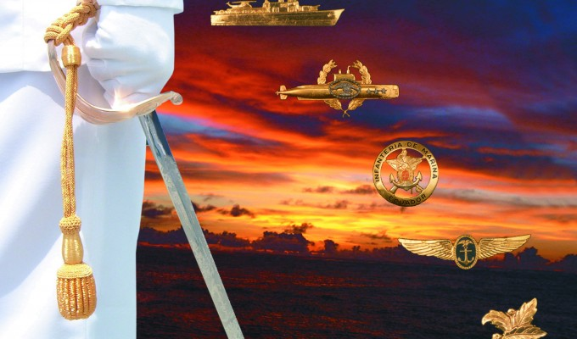
GRACIAS POR SU
ATENCIÓN

